Slide 1
Санкевич Дмитрий Олегович Программное средство распознавания, анализа и учета компонентов дорожной инфраструктуры

Slide 2
1. Цели и задачи проектирования
Цели:
Целью данного дипломного проекта является создание программного
средства, способного производить обработку базы видеозаписей с видеорегистраторов, находить и распознавать дорожные знаки и сохранять полученные после обработки данные.
Задачи:
выбор и реализация алгоритма преобразования видеозаписи в набор
изображений;
выбор и реализация алгоритма распознавания дорожных знаков на
изображении;
выбор и реализация алгоритма классификации найденных дорожных
знаков;
реализация модулей преобразования и сохранения полученных
результатов.

Slide 3




2. Логограммы программных технологий
EmguCV
FFMPEG
Oracle ManagedDataAccess
.NET Framework

Slide 4
3. Этапы обработки
Разбиение видеозаписи на кадры по папкам;
Поиск дорожных знаков с помощью каскадов Хаара;
Классификация дорожных знаков используя сверточную нейронную
сеть;
Сохранение результатов;

Slide 5
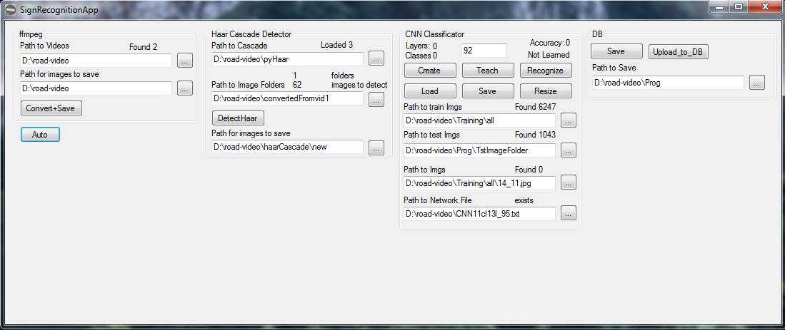
Главное окно приложения
4. Скриншоты работы программы

Slide 6
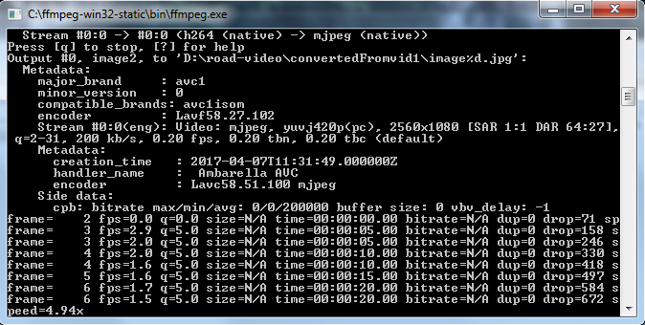
Пример запуска команды ffmpeg в командной строке windows

Slide 7
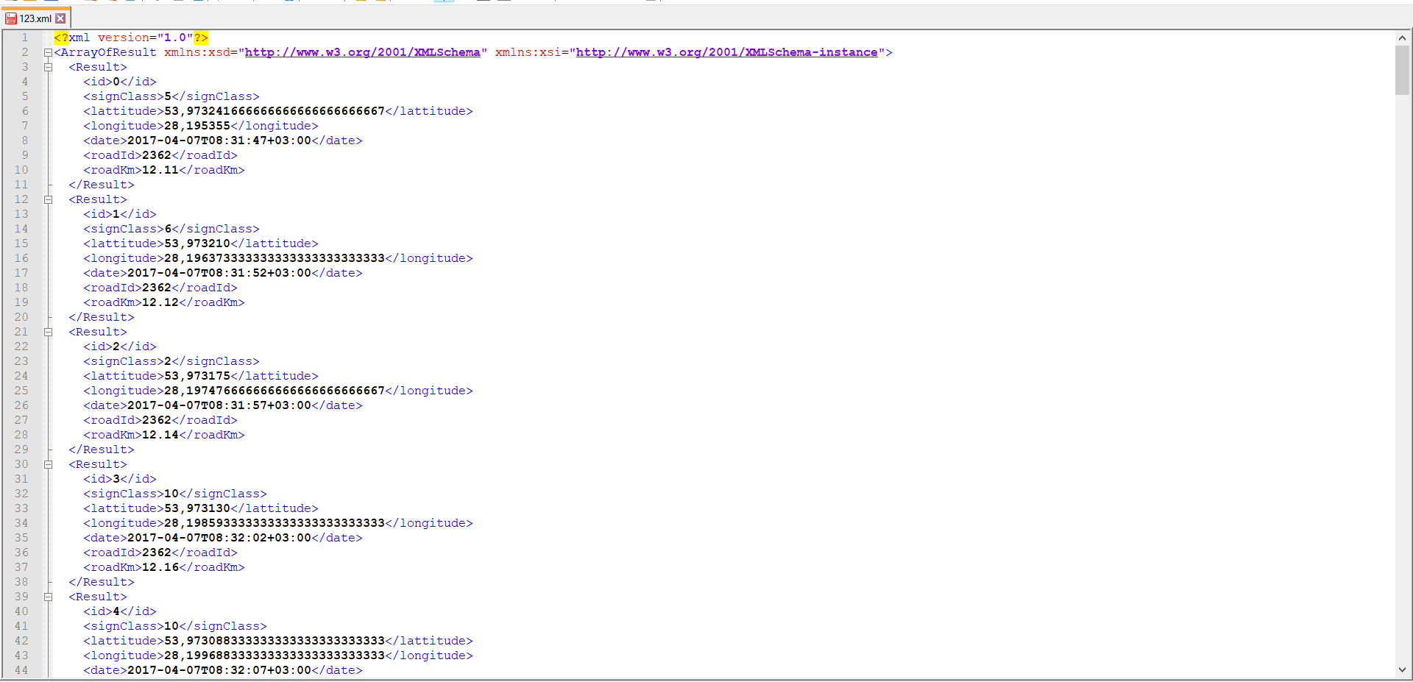
Файл с результатами обработки

Slide 8
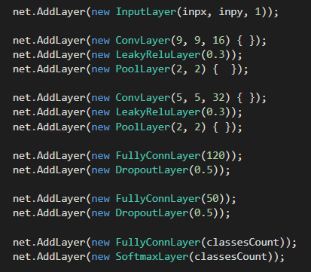
Список слоев нейронной сети

Slide 9
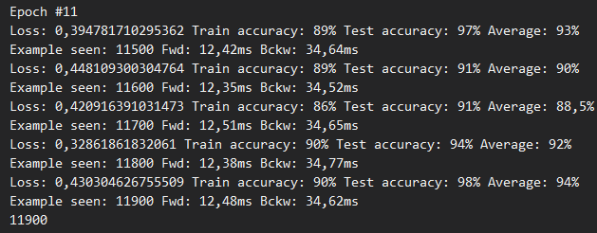
5. Оценка точности классификации нейронной сети
Оценка точности распознавания производилась на основе точности распознавания изображений из обучающей и тестовой выборок при обучении сети;
Максимальная достигнутая точность распознавания составила 94%.

Slide 10
6. Результаты дипломного проектирования
В результате работы над дипломным проектом было создано
desktop-приложение для ОС семейства Windows, на базе фреймворка .Net 4.7.1, способное получать и сохранять название знака и его координаты преобразуя полученные видеозаписи;
Достигнутая точность нейронной сети составляет 94%.

